Slide 1
LÍNGUA INGLESA
ENSINO MÉDIO

Slide 2
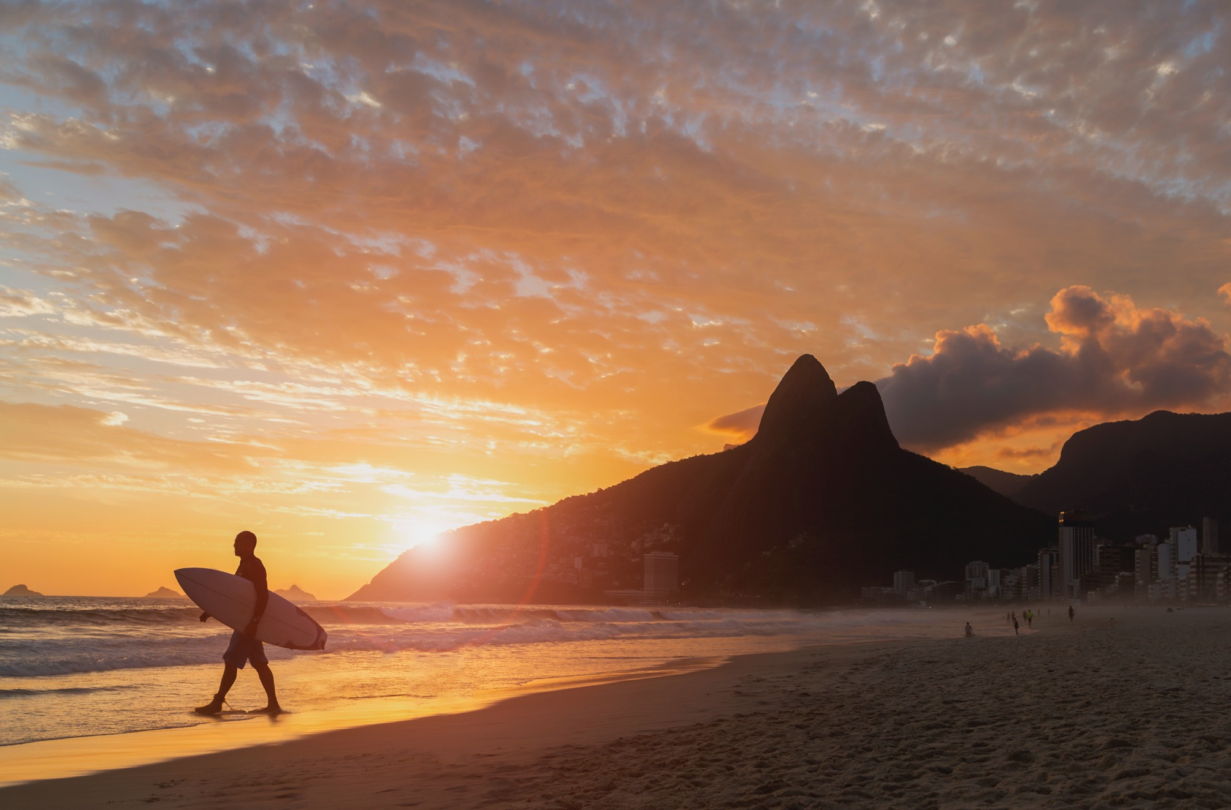
UNIT 4
WE ARE BRAZILIANS
Você concorda com a descrição sobre brasileiros apresentada no fragmento? Por quê (não)?
Brazilians are some of the warmest people in the world, eager to communicate and curious about others. Brazilian culture, an important pillar of identity, was first built through exchanges between people who were different from each other; each ethnic group has contributed to a whole that has given the people we know today.
BRAZIL SELECTION TRAVEL. Discover the happiest people in the Americas! Fortaleza: Brazil selection travel, [202-]. Disponível em: http://www.travel-brazilselection.com/informations/brazilian-culture/brazilian-people/.Acesso em: 15 ago. 2024.

Slide 3
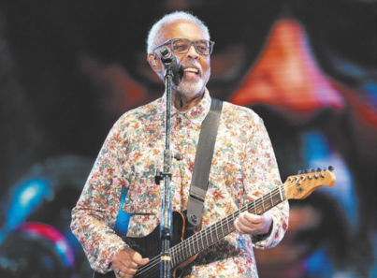
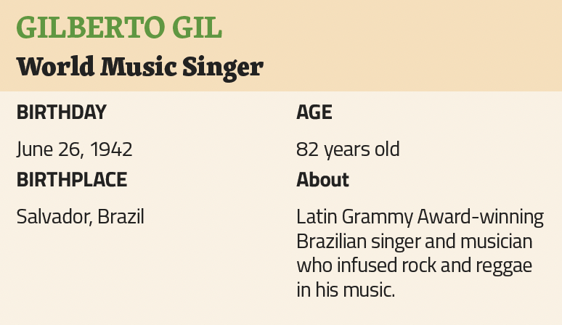
UNIT 4
TIP
Apoie-se em palavras parecidas com o português para fazer previsões sobre os textos e compreendê-los. Que palavras desse tipo você encontra no texto?
Adaptado de: FAMOUS BIRTHDAYS. Gilberto Gil. [S. l.]: Famous birthdays, [202-]. Disponível em:https://www.famousbirthdays.com/people/gilberto-gil.html. Acesso em: 16 ago. 2024.

Slide 4
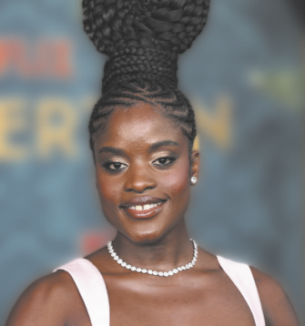
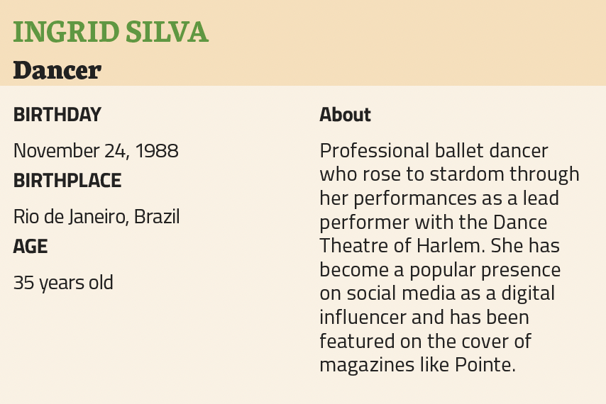
UNIT 4
TIP
Apoie-se em palavras parecidas com o português para fazer previsões sobre os textos e compreendê-los. Que palavras desse tipo você encontra no texto?
Adaptado de: FAMOUS BIRTHDAYS. Ingrid Silva. [S. l.]: Famous birthdays, [202-]. Disponível em: https://www.famousbirthdays.com/people/ingrid-silva.html. Acesso em: 16 ago. 2024.

Slide 5
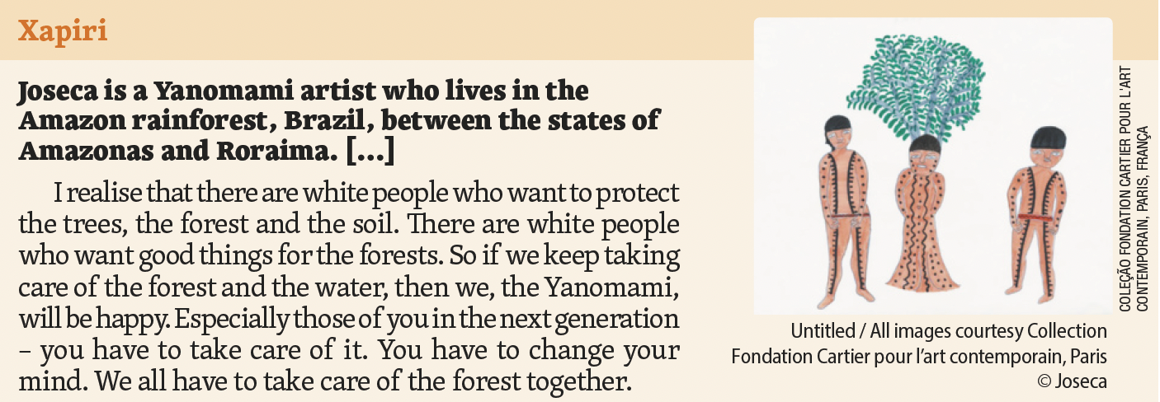
UNIT 4
THINK ABOUT IT!
Em sua opinião, como a união entre povos indígenas e não indígenas pode contribuir para a preservação ambiental? Como você acredita que a visão dos povos indígenas sobre a natureza pode influenciar positivamente a sociedade na questão da preservação ambiental? Para você, qual é a importância de se divulgar a arte e a cultura indígenas do Brasil em sites em inglês?
YANOMAMI, Joseca. Xapiri. Tradução: Ana Maria Antunes Machado. [London, UK]: Where The Leaves Fall, c2024. Disponível em: https://wheretheleavesfall.com/stories/xapiri. Acesso em: 17 ago. 2024.

Slide 6


UNIT 4
“Joseca is a Yanomami artist who lives in the Amazon rainforest […]”
“[…] there are white people who want to protect the trees, the forest and the soil.”
The Yanomami are people who protect the trees, the forest and the soil.
The drawings that Joseca creates are important in Yanomami culture.
Joseca is an artist whose drawings depict urban life.
The trees, which give life to the ecosystem, are very important to the
Yanomami.

Slide 7
LANGUAGE REFERENCE
UNIT 4: RELATIVE
PRONOUNS
O pronome relativo who se refere a pessoas, como no exemplo a seguir.
• Otavio and Gustavo Pandolfo, who are twin brothers, are Brazilian artists.
O pronome relativo which se refere a coisas, como no exemplo a seguir.
• The brothers communicated in a special way, which included constantly making drawings.
O pronome relativo that pode se referir tanto a pessoas quanto a coisas, como nos exemplos a seguir.
• Otavio and Gustavo Pandolfo are brothers that create graffiti together.
• They create art that portrays a colorful world.
O pronome relativo whose indica posse e pode se referir tanto a pessoas quanto a coisas, como no exemplo a seguir.
• They are the artists whose paintings portray fantastic characters and settings.

Slide 8
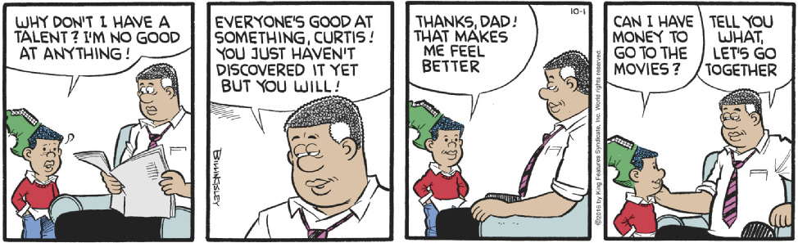
UNIT 4
THINK ABOUT IT!
Na tirinha, o que você achou do conselho do pai de Curtis? Em sua opinião, qual é a importância de ter alguém para apoiar você em momentos difíceis?
BILLINGSLEY, Ray. Curtis. [S. l.]: Comics Kingdom, 1 out. 2016. Disponível em: https://comicskingdom.com/curtis/2016-10-01. Acesso em: 17 ago. 2024.
Read this comic strip and, in pairs, ask and answer the following questions.
Why is Curtis sad?
Does Curtis’s father agree with him? Why?
In your opinion, why does Curtis’s father suggest that they go together to the movies?

Slide 9

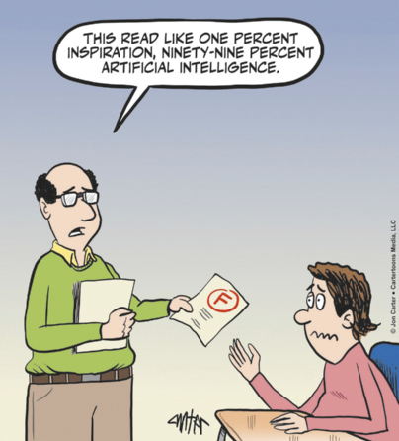
INTRO 2
TIP
Ao ler cartuns, é fundamental prestar atenção tanto aos elementos verbais quanto aos não verbais. No cartum apresentado, o fato de o estudante receber um trabalho com a nota F (que significa fail em inglês) e sua expressão facial já sugerem que o desempenho foi insatisfatório.
CARTER, Jon. [This read like one percent inspiration, ninetynine percent artificial intelligence]. [S. l.]: Cartoonstock, 31 jan. 2024. Disponível em: https://www.cartoonstock.com/cartoon?searchID=cs598907. Acesso em: 2 set. 2024.
Escolha a alternativa que melhor descreve a situação retratada no cartum.
O professor elogia o uso de inteligência artificial pelo estudante, indicando que o trabalho está quase perfeito.
O professor reconhece que a inteligência artificial é vista como mais importante do que o esforço individual.
O cartum critica a falta de originalidade do estudante, sugerindo que ele usou majoritariamente inteligência artificial em vez de esforço pessoal para realizar o trabalho.

Slide 10
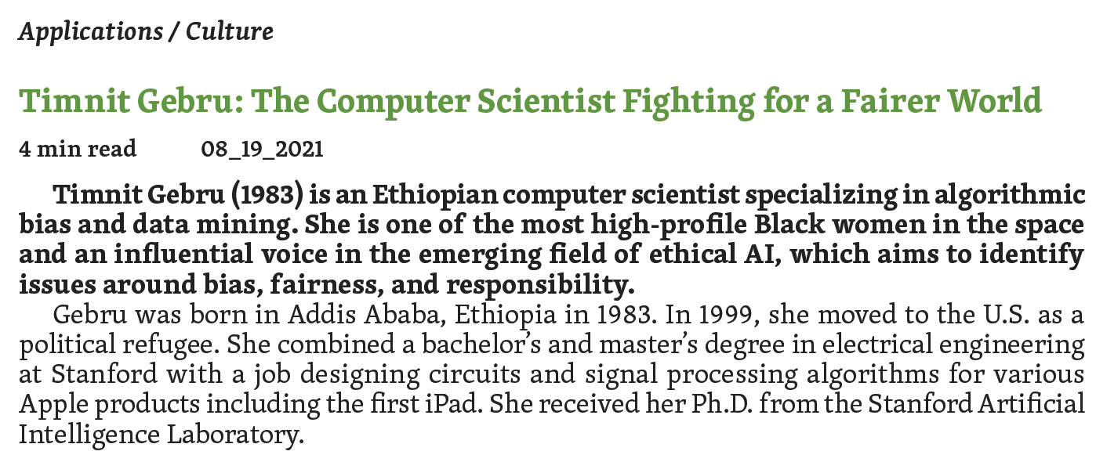
INTRO 2
HISTORY OF DATA SCIENCE. Timnit Gebru: the computer scientist fighting for a fairer world. [S. l.]: History of Data Science, 19 ago. 2021. Disponível em: https://www.historyofdatascience.com/timnit-gebru-the-computer-scientist-fighting-for-a-fairer-world/. Acesso em: 2 set. 2024.
a) Full Name: Timnit Gebru d) Current Residence: United States (since 1999)
b) Birth Year: e) Job:
c) Place of Birth: f) Specialization:

Slide 11
INTRO 2
(Enem) A poetisa Kamala Das, como muitos escritores indianos, escreve suas obras em inglês, apesar de essa não ser sua primeira língua. Nesses versos, ela
usa a língua inglesa com efeito humorístico.
recorre a vozes de vários escritores ingleses.
adverte sobre o uso distorcido da língua inglesa.
demonstra consciência de sua identidade linguística.
reconhece a incompreensão na sua maneira de falar inglês.
Don’t write in English, they said,
English is not your mother tongue…
…The language I speak
Becomes mine, its distortions, its queerness
All mine, mine alone, it is half English, half
Indian, funny perhaps, but it is honest,
It is as human as I am human...
…It voices my joys, my longings my
Hopes…
(Kamala Das, 1965:10)
GARGESH, R. South Asian Englishes. In: KACHRU, B. B.; KACHRU, Y.; NELSON, C. L. (Eds.). The Handbook of World Englishes. Singapore: Blackwell, 2006.

